Slide 1

TIBBİ CİHAZ TEKNOLOJİLERİ
MESLEKİ VE TEKNİK ANADOLU LİSESİ
Esra GÜNEYSU
Psikolojik Danışman

Slide 2
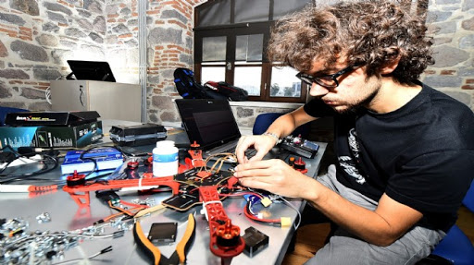
Mesleki ve Teknik Eğitimin Amacı
  Sosyal ve ekonomik sektörler ile iş birliği içinde ulusal ve uluslararası mesleki yeterliliğe, meslek ahlakına ve mesleki değerlere sahip; yenilikçi, girişimci, üretken, ekonomiye değer katan ehil iş gücü yetiştirmektir.

Slide 3

Mesleki ve Teknik Eğitimin Öncelikleri
  Öğrencileri Millî kültürümüzün temeli olan ahilik anlayışıyla yetiştirmek,
  İhtiyaç doğrultusunda nitelikli iş gücü yetiştirmek,
  Mesleki ve teknik eğitimi katılımcı bir anlayışla yönetmek,
  Mezunların üretime katılacak şekilde yetişmesini sağlamak,
  Mesleki ve teknik eğitim sistemini sürekli geliştirmek ve kalitesini yükseltmek,

Slide 4

Tematik lise nedir?
Tematik Liseler; belirli bir meslek alanında ve birbirini tamamlayan en fazla üç dalda program uygulayan Mesleki ve Teknik Anadolu Liseleridir.
Makine ve Tasarım Teknolojisi Alanı
Tıbbi Cihaz Üretimi Dalı

Slide 5

Tematik Mesleki ve Teknik Anadolu Liseleri
Tematik Mesleki ve Teknik Anadolu liseleri;
sektörlerin yoğunlaştığı bölgelerde,
talep edilen nitelikli iş gücünü yetiştiren,
mesleki ve teknik eğitimde toplumsal algıyı olumlu yönde geliştiren,
inovasyona açık, rekabetçi, girişimci, üretken bireyler yetiştiren,
belirli bir alanda markalaşmış ve denenmek ve geliştirilmek üzere özel proje uygulayan okul/kurumlardır.

Slide 6
Makine ve Tasarım Teknolojisi alanı
Makine sanayisi dünyada hızla gelişen, pazar payı artan ve rekabet koşulları ağırlaşan bir sektör olmaktadır. Dolayısıyla makine sektörü sürekli gelişim gösteren, kendini yenileyen, araştırma ve geliştirme çalışmalarına ağırlık veren bir sanayi dalı olma durumundadır. Makine teknolojileri ana sanayisi ve yan sanayisi, ülkelerde istihdama çok büyük katkılarda bulunmaktadır. Üretime yönelik bir sektör olduğu için de ülke ekonomilerine büyük oranda katkı sağlamaktadır. Ülkemizde bu sektörde kalifiye eleman ihtiyacı olduğu tespit edilmiştir.
Makine ve Tasarım Teknolojisi alanı Çerçeve Öğretim Programı’nda ;
1. Bilgisayarlı Makine İmalatı
2. Endüstriyel Kalıp
3. Makine Bakım Onarım
4. Bilgisayar Destekli Makine Ressamlığı
5. Bilgisayar Destekli Endüstriyel Modelleme
6. Tıbbi Cihaz Üretimi
7. Endüstriyel Ürünler Tasarımı
8. Değirmencilik
9. Mikromekanik
10. Savunma Mekanik Sistemleri

Slide 7
Makine ve Tasarım Teknolojisi alanında
Yeni çağ becerileri ve tasarım odaklı düşünme yaklaşımı doğrultusunda “meslek etiği ve
ahilik, iş sağlığı ve güvenliği, teknolojik gelişmeler ve endüstriyel dönüşüm, çevre koruma,
girişimci fikirler, iş kurma ve yürütme, fikrî ve sınai mülkiyet hakları” konularında mesleki
gelişim sağlayacak beceriler kazanma,
Verilen dersler ile öğrenciye geometrik çizimler yapma, görünüş çıkarma ve ölçülendirme/yüzey sembollerini kullanma,
İş sağlığı ve güvenliği tedbirlerini alarak el aletleri ve imalat tezgâhları ile makine
parçalarının üretimini yapma ile ilgili ortak bilgi, beceri ve yetkinlik sahibi olur.

Slide 8
TIBBİ CİHAZ ÜRETİMİ DALINDA;
İş sağlığı ve güvenliği tedbirlerini alarak teknik resim kurallarına uygun olarak çizim programı ile iki boyutlu tıbbi cihaz çizimleri yapma, özellik ve tanımlama komutlarını kullanma, çizim kütüphanesi oluşturma ve perspektif çizme,
CNC torna ve freze tezgâhlarına program yazıp CNC tezgâhlarda iş sağlığı ve güvenliği tedbirlerini alarak tıbbi cihazların imalatını yapma,
İş sağlığı ve güvenliği tedbirlerini alarak metal işleme yöntemleri ile tıbbi cihaz parçalarının üretimini yapma,
Tıbbi cihazların detay ve montaj resimlerinin çizimini ve bilgisayar destekli tasarım programı ile katı modelleme ve animasyonlarını yapma,
İş sağlığı ve güvenliği tedbirlerini alarak tıbbi aletlerin üretiminde kalıp imalatı uygulamaları yapma,
Tıbbi cihaz üretiminde kalite kontrol uygulamaları ve ürünün AR-GE çalışmalarını yapma,
Vücudun temel yapısı, hareket sisteminin yapı ve işlevlerini, tıbbi cihazları ayırt etme ve tıbbi cihazlarla ilgili yabancı dil terimlerini kullanma,
Bilgisayar destekli tasarım ve üretim (CAD/CAM) programları ile tıbbi cihazları tasarlayarak iş sağlığı ve güvenliği tedbirleri doğrultusunda CNC tezgâhlarında üretimini yapma becerileri kazanır.

Slide 9
Mesleki ve Teknik Eğitim Süreci
Genel Ortaöğretim
Diploma
Mesleki ve Teknik Ortaöğretim
9. Sınıf
Alan Eğitimi
10. Sınıf
Dal Eğitimi
11. Sınıf
Dal Eğitimi
12. Sınıf
Dal Eğitimi
Diploma

Slide 10
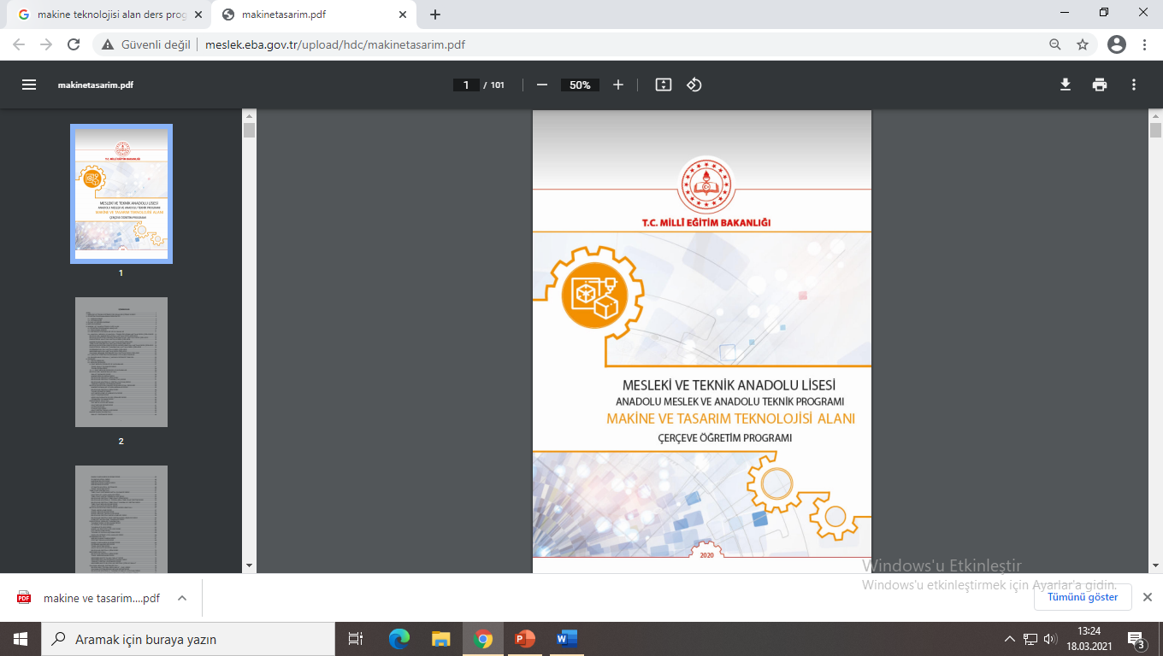
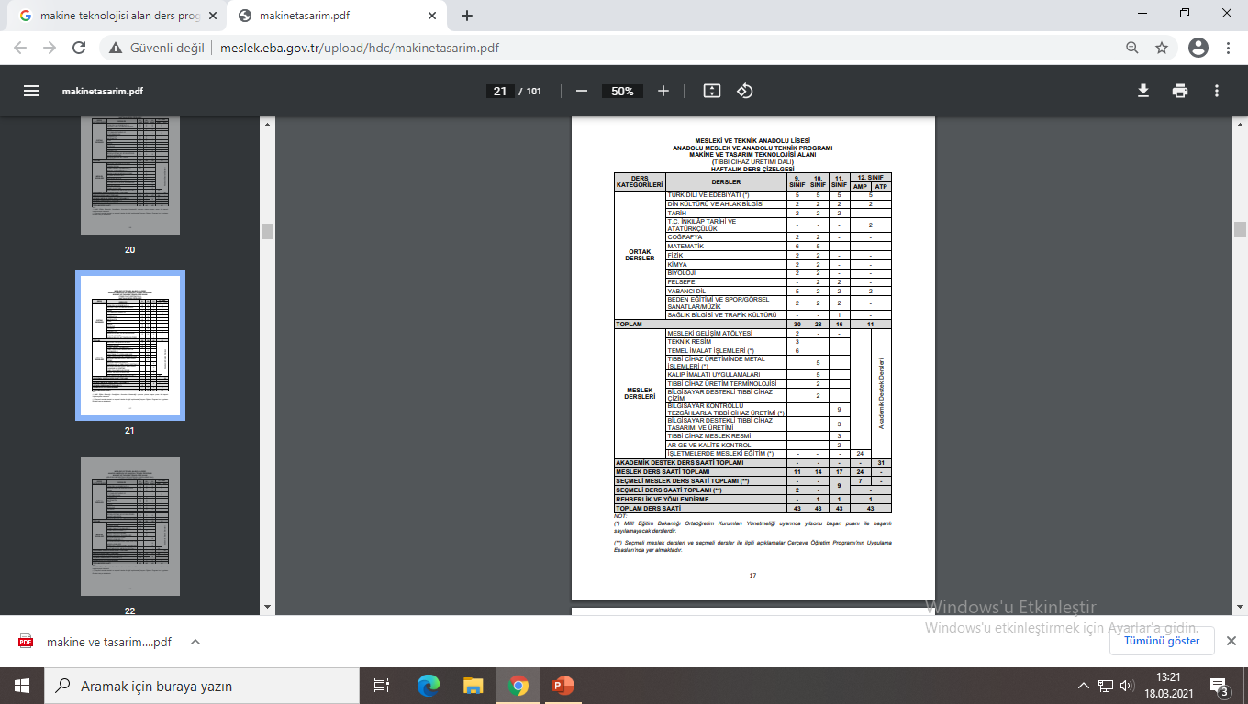
Anadolu Meslek ve Teknik Programı Örnek Haftalık Ders Çizelgeleri

Slide 11
Mesleki ve Teknik Eğitim yerleşme süreci
8. Sınıf
Merkezi Sınav
Anadolu Meslek Programı
Anadolu Teknik Programı

Slide 12
2022 YILI TABAN puan ve yüzdelik dilimler
Okul Adı | Okul Türü | Öğretim Süresi | Öğretim Şekli | Yabancı Dili | Kont. | Taban Puanı | En Düşük Yüzdelik | En Yüksek Yüzdelik
SAMSUN / TEKKEKÖY / Tıbbi Cihaz Teknolojileri Mesleki ve Teknik Anadolu Lisesi | Anadolu Teknik Programı | 4 yıl | Kız/Erkek | İngilizce | 30 | 306,7195 | 33,73 | 15,22
SAMSUN / TEKKEKÖY / Tıbbi Cihaz Teknolojileri Mesleki ve Teknik Anadolu Lisesi | Anadolu Meslek Programı | 4 yıl | Kız/Erkek | İngilizce | 60 | 267,0546 | 50,93 | 23,58

Slide 13
Okul Programları
Anadolu Meslek Programında, bir mesleğe yönelik bilgi ve becerilerin yanında matematik, fizik, kimya ve biyoloji dersleri yer almaktadır.
Anadolu Teknik Programında ise bir mesleğe yönelik bilgi ve becerilerin yanında matematik, fizik, kimya ve biyoloji dersleri 4 yıl boyunca ağırlıklı olarak verilmektedir.
Her iki programda da 9. sınıfta mesleki alan eğitimi, 10., 11. ve 12. sınıfta meslek alanına bağlı olarak dal eğitimi verilir.
Anadolu Meslek ve Anadolu Teknik Programına merkezi sınav ile yerleştirme yapılır.

Slide 14
ÖĞRENCİ SAYILARI
 | KIZ | ERKEK | TOPLAM
9.SINIFLAR | 20 | 51 | 71
10.SINIFLAR | 19 | 46 | 65
11.SINIFLAR | 18 | 55 | 73
12.SINIFLAR | 14 | 50 | 64
TOPLAM | 71 | 202 | 273

Slide 15
Bursluluk ve Yatılılık İmkânları
Maddi imkânları yetersiz olan öğrencilerimiz isterlerse yatılılık imkanlarından ve İlköğretim Ve Ortaöğretim Kurumları Bursluluk Sınavına (İOKBS) girerek sınav sonucuna göre burs imkanlarından faydalanabilirler.
Genel Müdürlüğümüz ve çeşitli kurum/kuruluşlarla yapılan işbirliği protokolleri kapsamında başarılı ve maddi imkanları yetersiz olan öğrencilere özel burs desteği de sağlanmaktadır.

Slide 16
İşletmelerde Mesleki Eğitimi ve Staj
Öğrencilerimiz mesleki eğitim uygulamalarını, işletmelerde mesleki eğitim ve stajla yapmaktadır.
İşletmelerde Mesleki Eğitim; mesleki ve teknik eğitim okul ve kurumları öğrencilerinin beceri eğitimlerini işletmelerde, teorik eğitimlerini ise mesleki ve teknik eğitim okul ve kurumlarında veya işletme veya kurumlarca tesis edilen eğitim birimlerinde yaptıkları eğitim uygulamalarıdır. Anadolu meslek programı öğrencilerinin 12. sınıfta 3 gün işletmede beceri eğitimi gördüğü bir uygulamadır.
Staj ise Anadolu teknik program öğrencilerinin mesleki bilgi, beceri, tutum ve davranışlarını geliştirmelerini, iş hayatına uyumlarını, gerçek üretim ve hizmet ortamında yetişmelerini ve okulda olmayan tesis, araç-gereci tanımalarını sağlamak amacıyla 40 iş günü işletmelerde uygulama eğitimi gördüğü mesleki eğitimdir.

Slide 17

Kardeş okul uygulaması, uluslararası ikili anlaşma, protokol ya da bir proje kapsamında, sigorta dâhil, her türlü sorumluluk kendilerine ait ve giderleri kendileri ya da proje çerçevesinde karşılanmak üzere alanlarıyla ilgili beceri eğitimi, stajlarını yurtdışındaki işletmelerde de yapabilirsiniz. Daha fazla bilgi için www.ua.gov.tr/ adresini ziyaret edebilirsiniz.

Slide 18
Sigorta İşlemleri
Öğrencilerimizin güven içinde eğitimlerine devam etmesi ve oluşacak herhangi bir olumsuz durumda mağdur edilmemesi amacıyla Anadolu teknik ve Anadolu meslek programlarında ise 9, 10, 11 ve 12. sınıfta iş kazaları ve meslek hastalıklarına karşı sigortalanmıştır.
Sektörün arzuladığı nitelikli iş gücünü yetiştirmek ve sektörün mali yükünü azaltmak amacıyla, işveren tarafından meslek lisesi öğrencilerine asgari ücretin en az % 30’u tutarında ücret ödenmektedir.

Slide 19
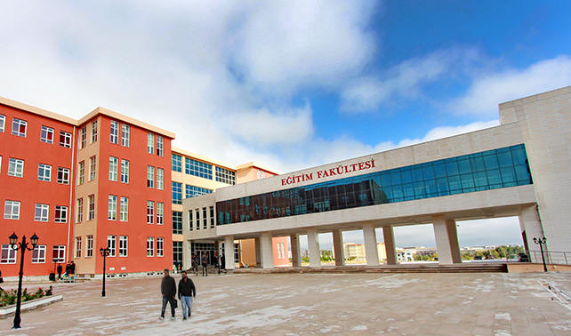
Meslek Liseleri Mezunları Hangi Üniversitelere Gidebilir?
Okulumuzdan mezun olan öğrenciler puanı ve tercihi doğrultusunda istediği yükseköğretim kurumuna devam edebilir.
Mezunlar, mühendislik, mimarlık, fen, edebiyat ve eğitim fakülteleri dahil bütün fakültelere girerek eğitimlerini tamamlamakta, lisans üstü eğitim çalışmalarına devam edebilmektedirler.

Slide 20
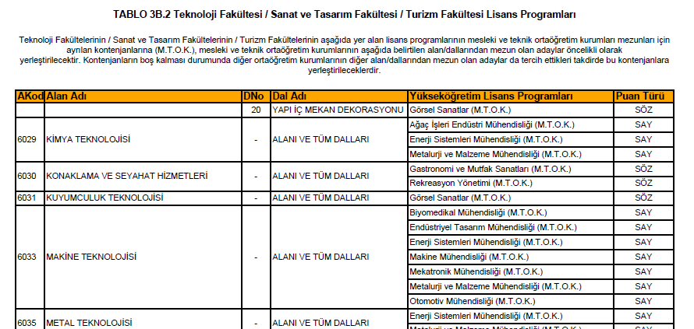

Slide 21
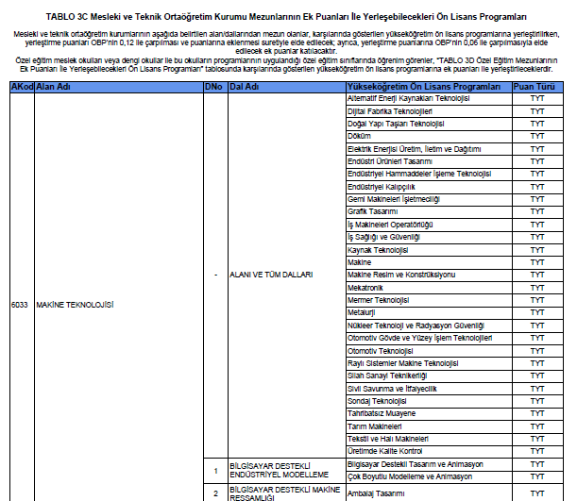

Slide 22

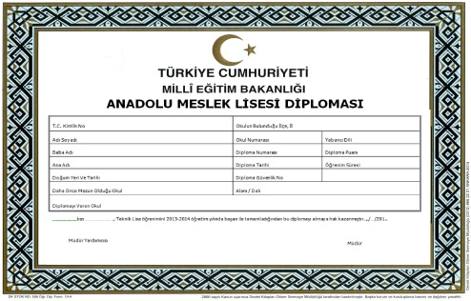
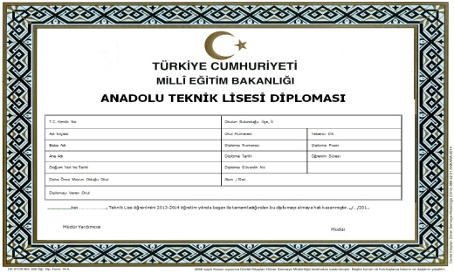
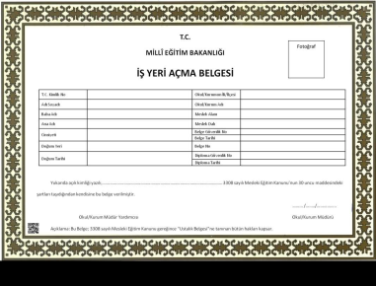
Mezunlara Verilen Haklar ve Belgeler
Alan ve dalda diploma (MTAL)
Teknisyenlik unvanı
İşyeri açma belgesi
EUROPASS belgesi
Aldığı ve başardığı modülleri, dersleri ve kredileri gösteren belge

Slide 23

Mezunlara Verilen Haklar
Bütün mesleki ve teknik eğitim mezunlarına teknisyen unvanı verilmektedir.
Mesleki ve teknik ortaöğretimden meslek yüksek okullarına geçişte sınav sonucuna göre alanında eğitim yapmak isteyen mezunlara ek puan verilmektedir. Mezun olduktan sonra öğrenim görülen meslek alanlarına göre ek puan verilen yükseköğretim programları için https://yokatlas.yok.gov.tr/ adresini ziyaret edebilirsiniz.
KOSGEB ile yapılan protokol kapsamında kendi iş yerini açan mesleki eğitim mezunlarına KOSGEB tarafından hibe ve faizsiz kredi verilmektedir.

Slide 24
Meslek Alanları Hakkında Bilgi
Meslek alanları, mesleğin özellikleri, iş olanaklarını, yerleşilebilecek yükseköğretim programları hakkında daha fazla bilgiye sahip olmak için http://www.alantercihleri.com/ sayfasını ziyaret edebilirsiniz.
Sayfada meslek alanları hakkında bölüm öğrencisi, bölüm öğretmeni ve eğitim danışmanının görüşleri ile meslek alanlarının bulunduğu okul/kurumlara ait bilgiler de yer almaktadır.

Slide 25
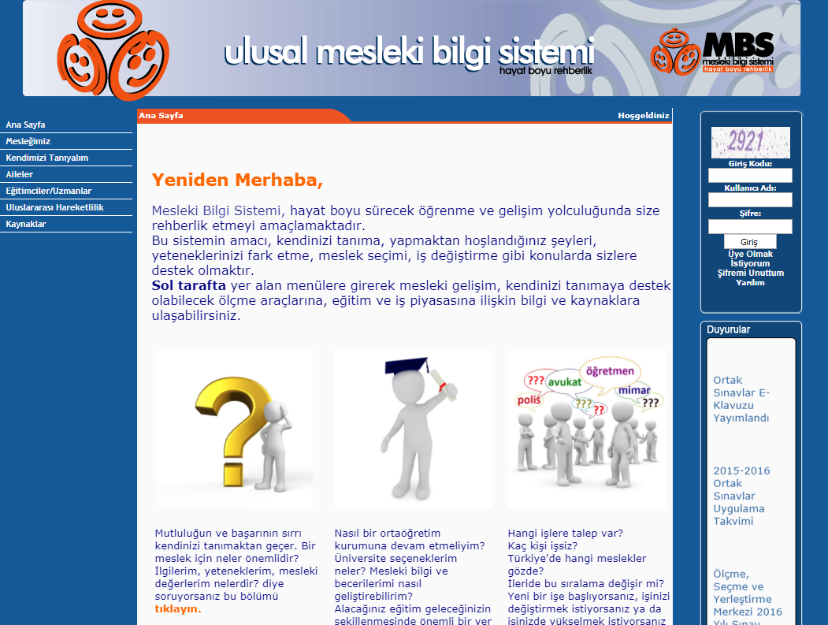
Mesleki İlgi ve Yeteneklerin Keşfi
İlgilerinizi, yeteneklerinizi, mesleki değerlerinizi görmek, nasıl bir eğitim alacağınızı planlamak için Ulusal Mesleki Bilgi Sistemini
( http://mbs.meb.gov.tr/ )
inceleyebilirsiniz.

Slide 26
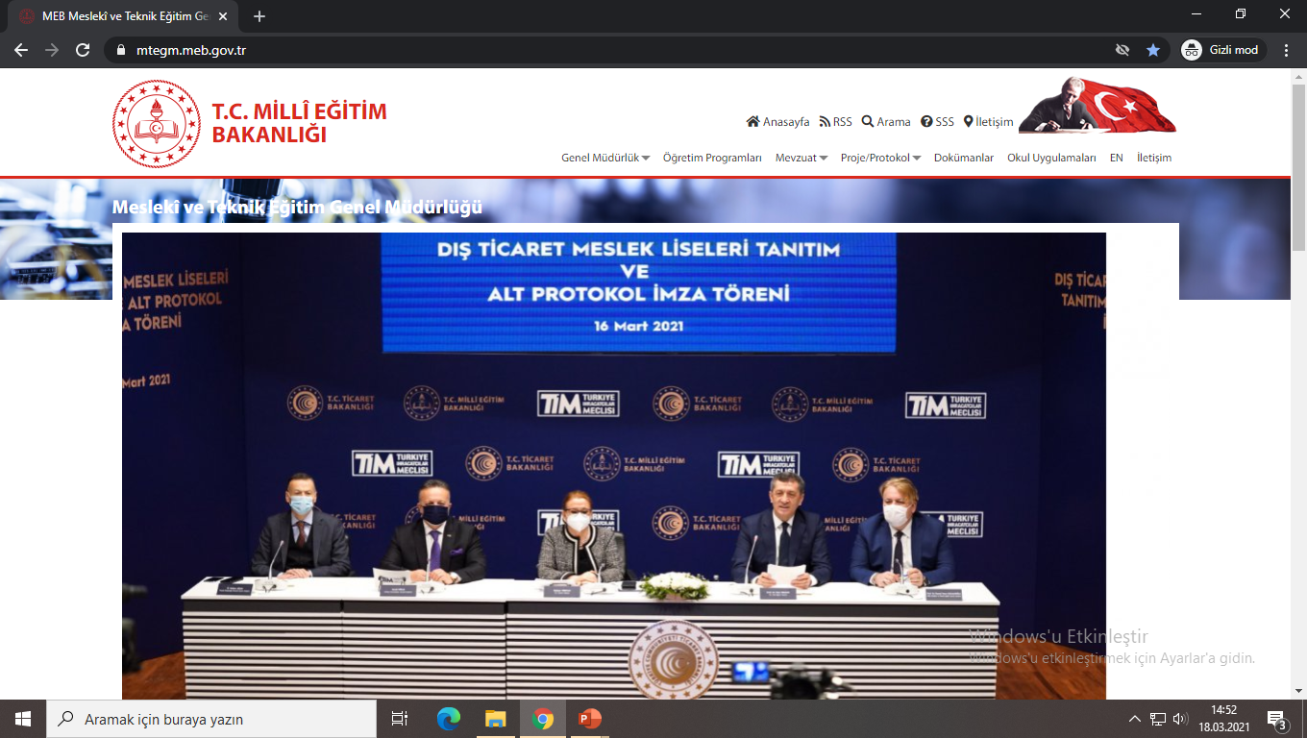
Mesleki ve teknik ortaöğretim genel müdürlüğü resmi web sitesi https://mtegm.meb.gov.tr/

Slide 27
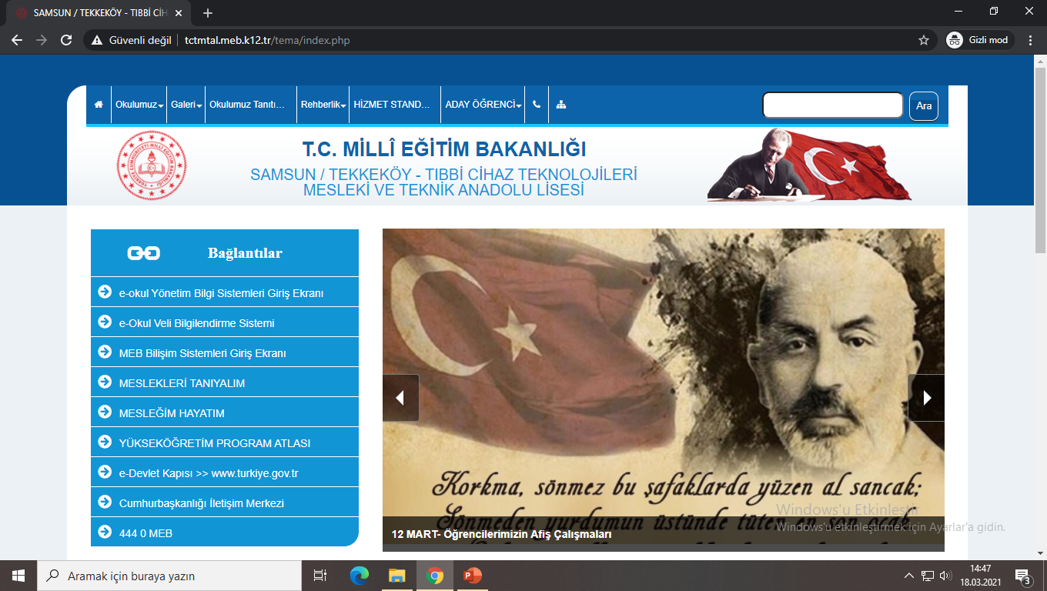
Okulumuz resmi web sitesi http://tctmtal.meb.k12.tr/tema/index.php

Slide 28
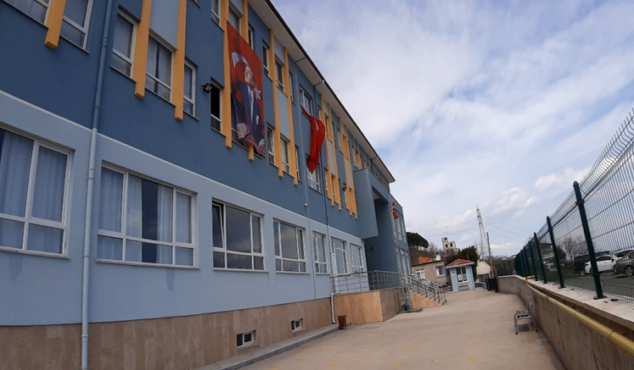
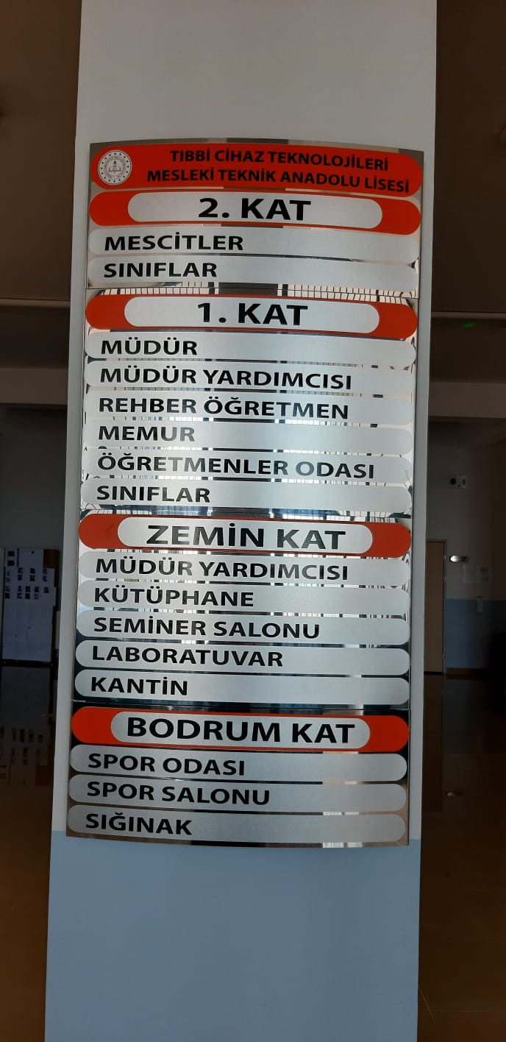
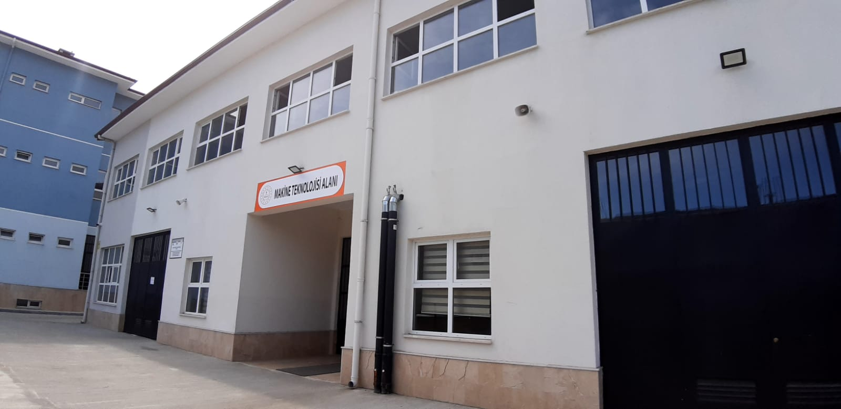
OKULUMUZ

Slide 29

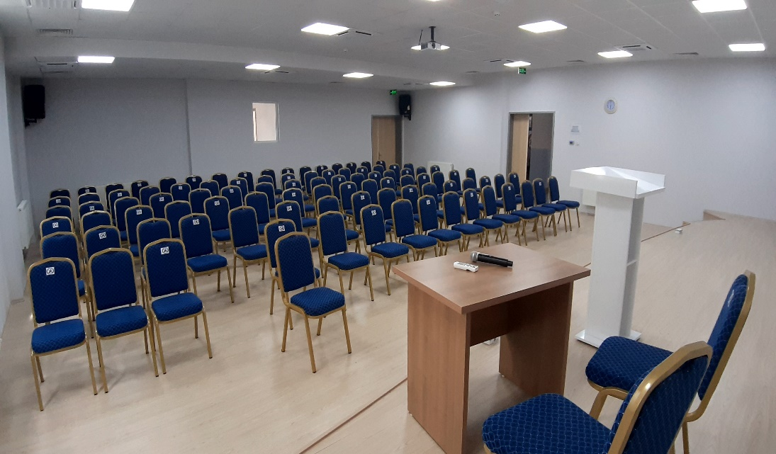
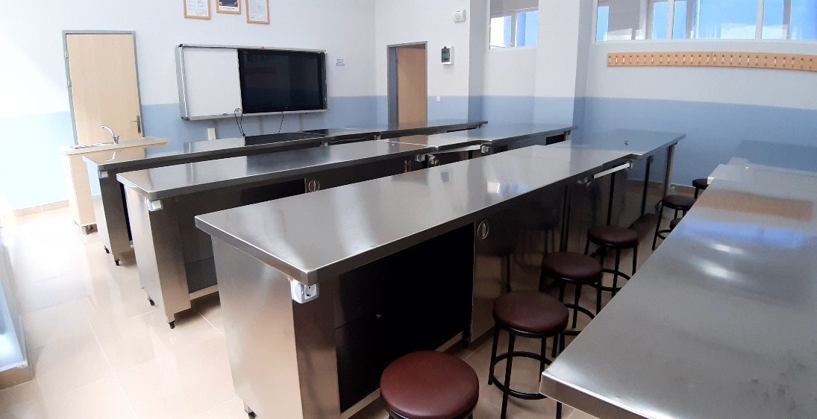
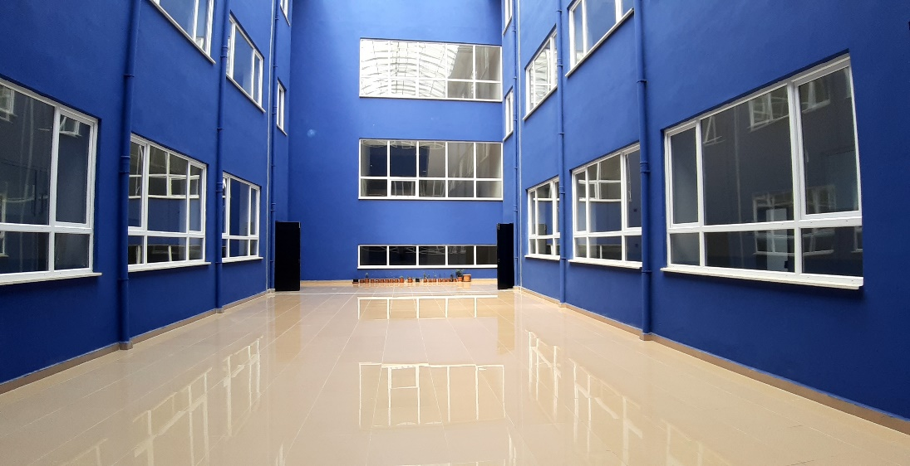
ANA BİNA

Slide 30
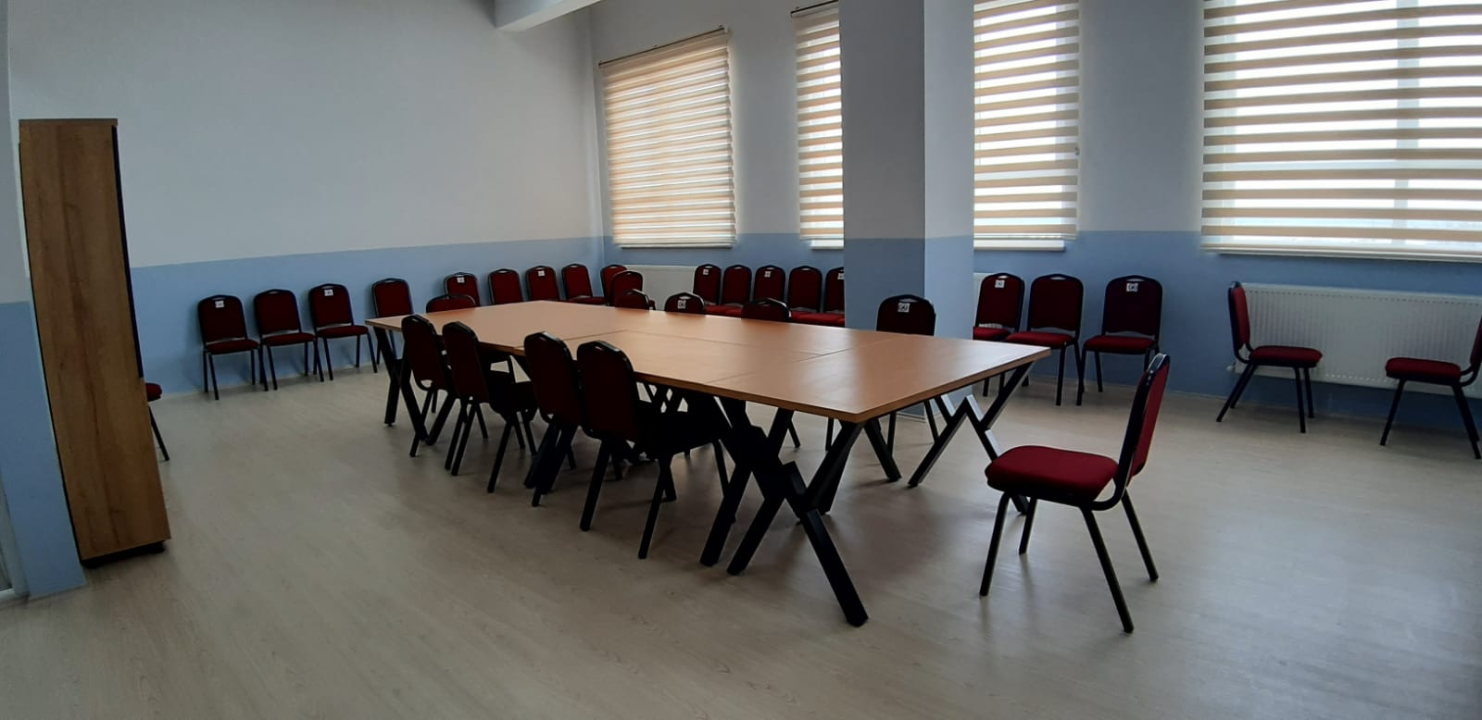
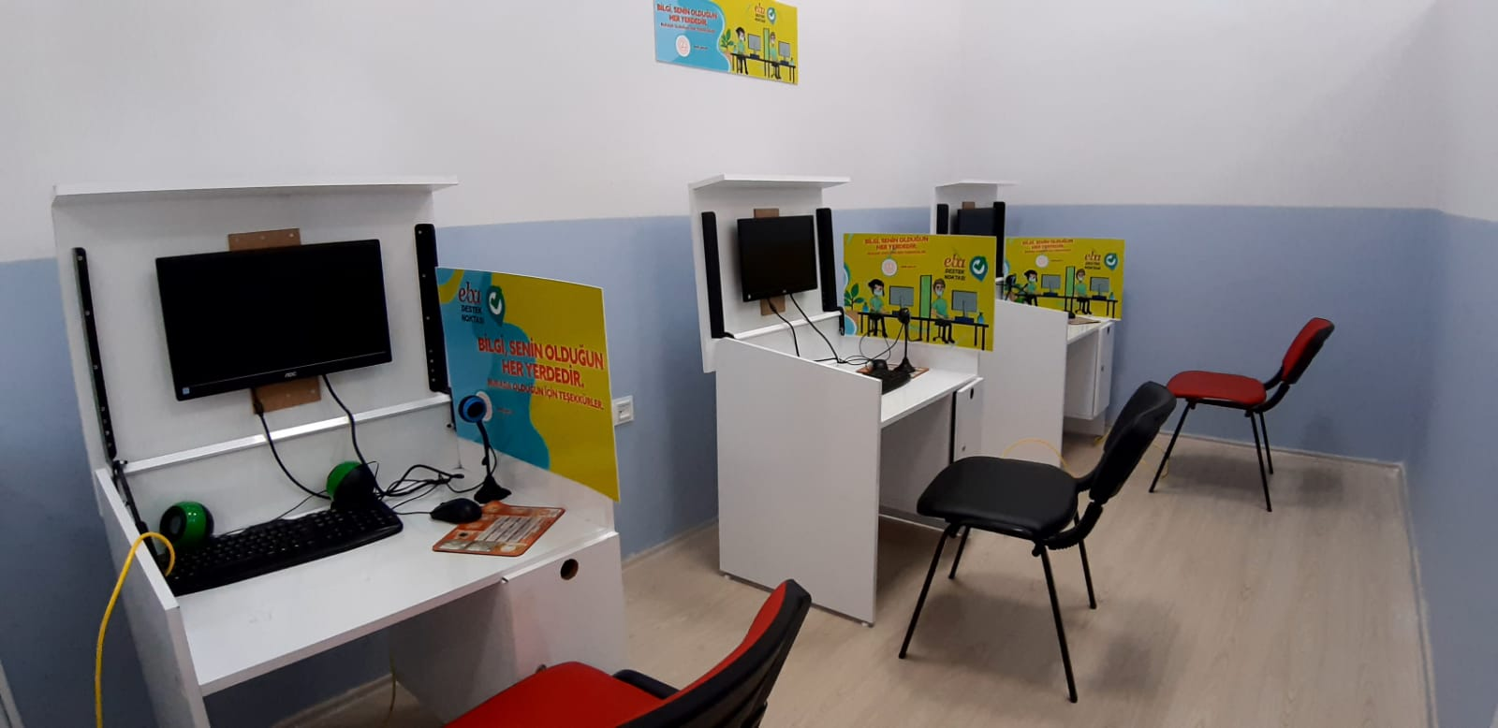
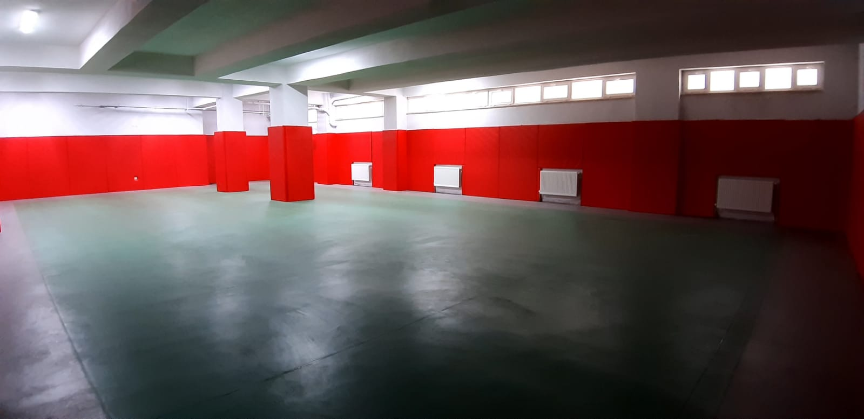
Ana bina

Slide 31
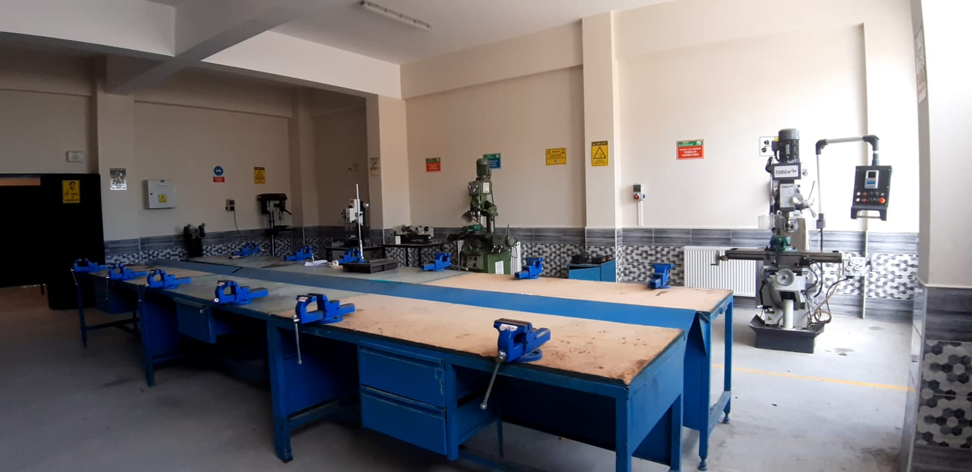
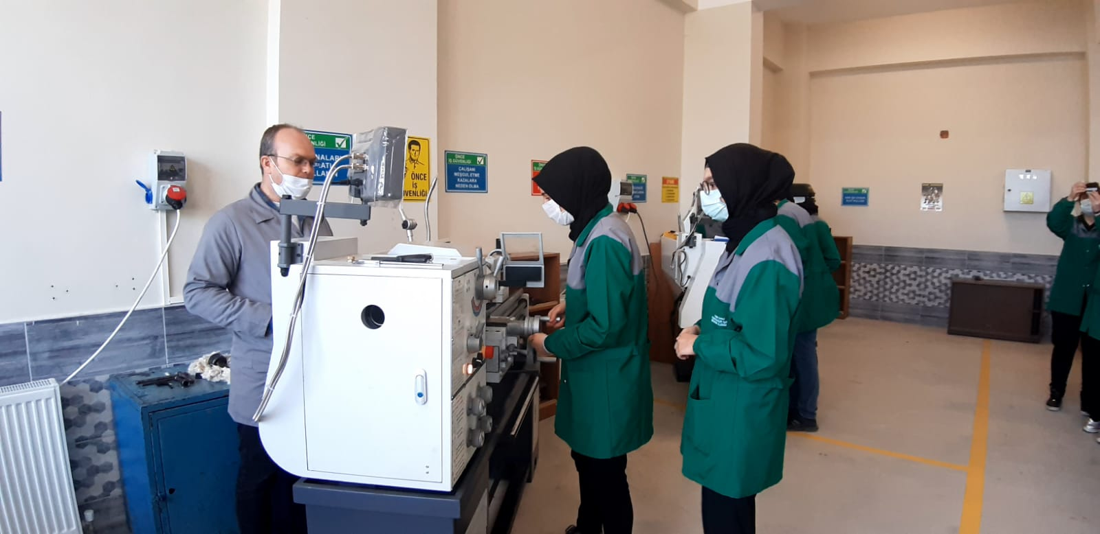
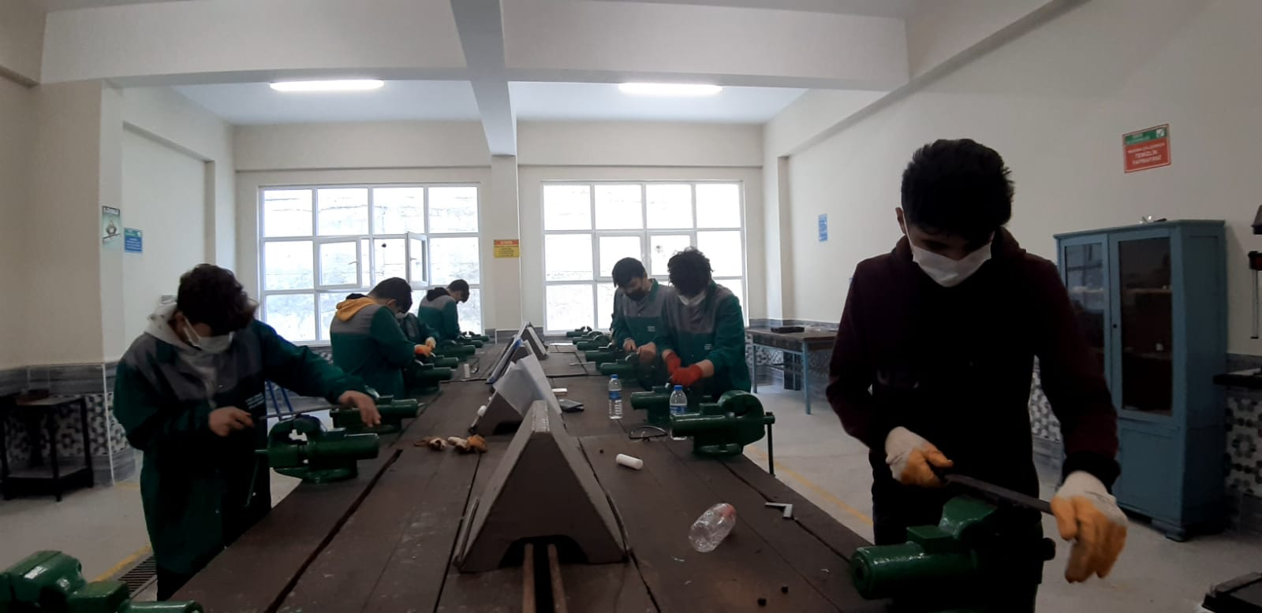
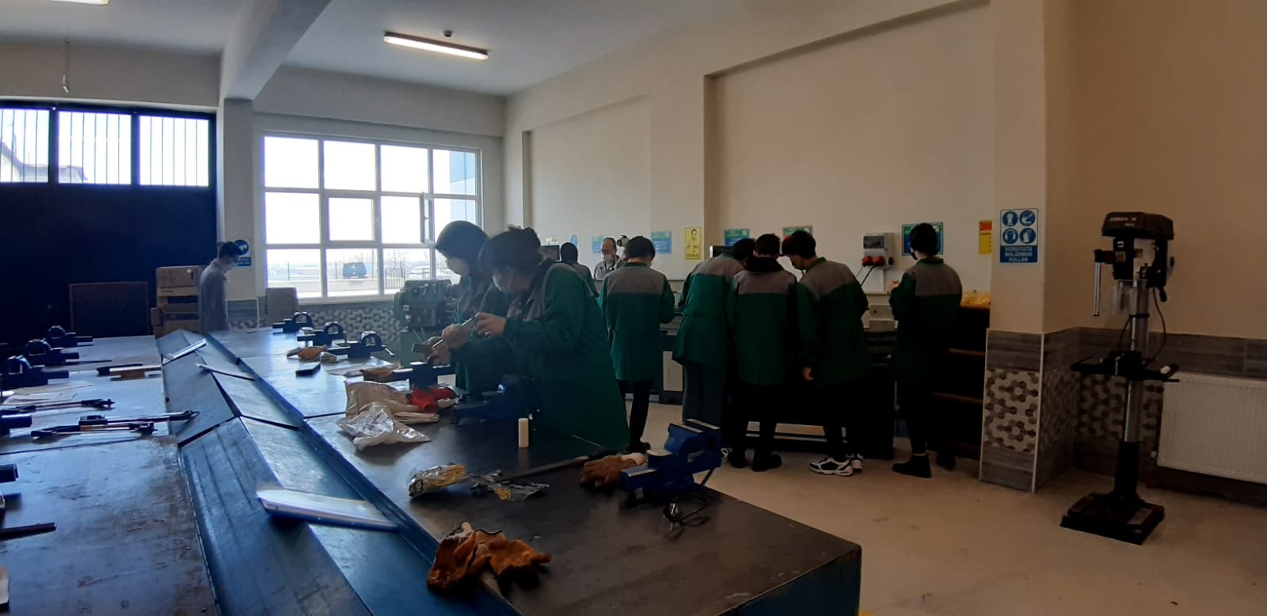
Atölye SINIFLARI – İmalat ve Kalıp , Yüzey İşlemleri, CNC

Slide 32
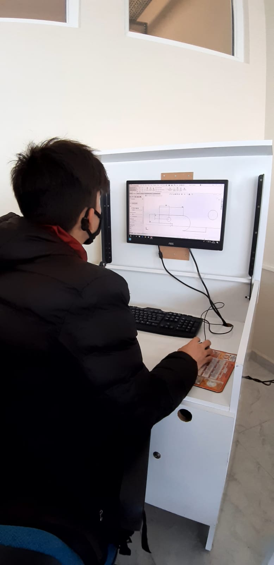
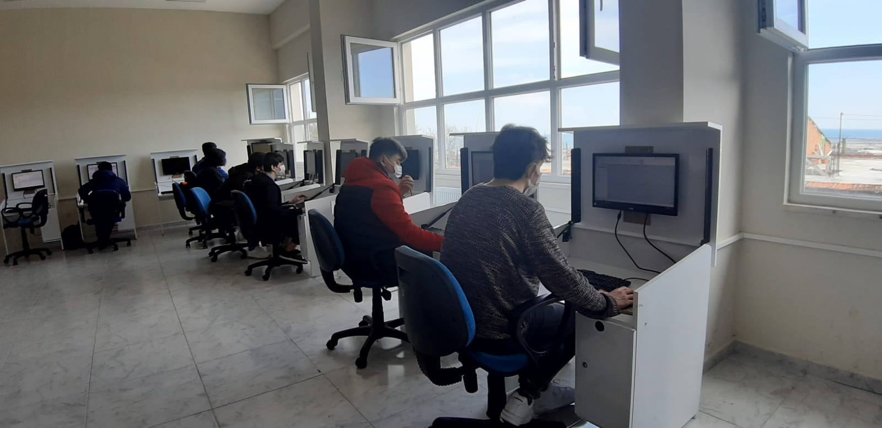
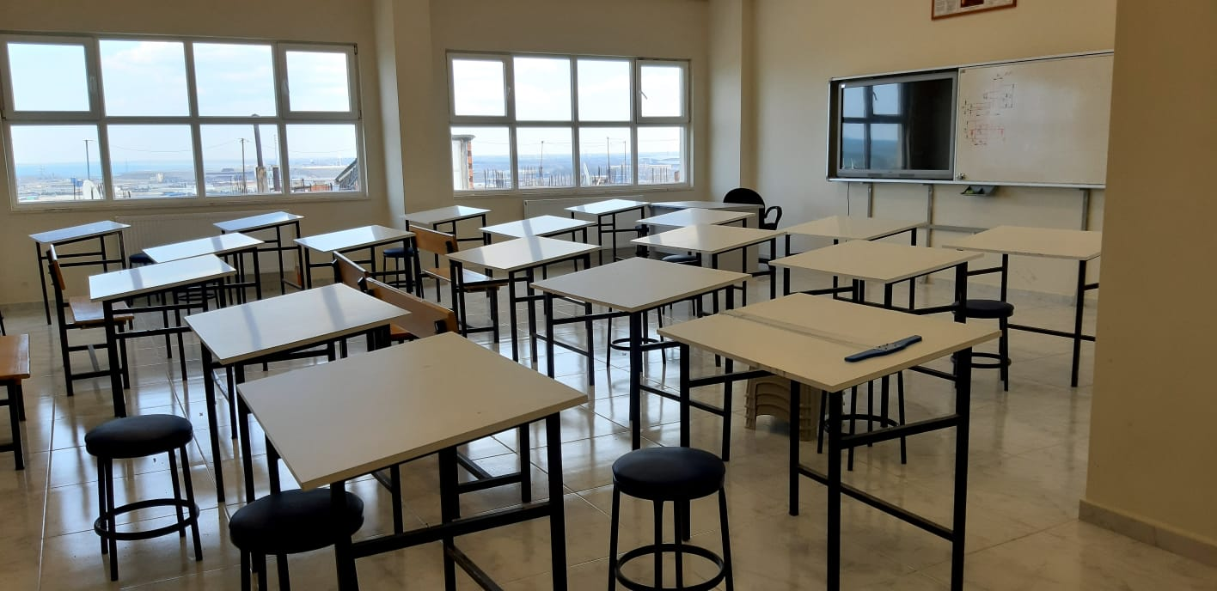
Teknik resim sınıfI – Bilgisayar Destekli Çizim Laboratuvarı- SİMİLASYON lABORATUVARI

Slide 33
Başarılar dileriz
2022-2023

